Slide 1
Politikat e Bashkimit Europian dhe Eksperinca e Vendeve Anëtare te BE për përmbushjen e
Standardeve të Cilësisë
Msc. Enilda Lama
Përmet, Prill 2018

Slide 2


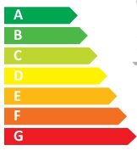
Standardet e cilësisë së BE
Standardet e cilësisë së BE
Standardet e Energjisë
Standardet mbi Peshkun dhe Ushqimin (Etiketimi i peshkut, Etiketimi i ushqimit, Certifikimi EMAS, Standardet e Treguesve Gjeografikë, Standardi organik, Standarde të tjera vullnetare)
Standardet për sigurinë e kimikateve
Notes:
Standardet e cilesise: CE marking (notified body, )
There are tëo main benefits CE marking brings to businesses and consumers ëithin the EEA:
Businesses knoë that products bearing the CE marking can be traded in the EEA ëithout restrictions.
Consumers enjoy the same level of health, safety, and environmental protection throughout the entire EEA.
Ecolabel (not for food) The EU Ecolabel ëorks in accordance ëith the ISO standard 14024 and is therefore a Type I label, one of the most reliable ëays to communicate environmental information to consumers.

Slide 3
Standardet e cilësisë së BE
Ekologji
Ekonomi
Shoqëri

Slide 4
Standardet e cilësisë së BE
Kërkesat e Tregut / Konsumatorëve
Produkti
  - Cilësia, Besueshmëria, Marka, Preferencat personale,
  Shija, Paketimi (madhësia, materiali)
Cmimi

Slide 5





Standardet e cilësisë së BE
Standardet mbi Peshkun dhe Ushqimin:
  Skemat e Cilësisë për Produktet bujqësore
  Standardi organik
  Standarde të tjera vullnetare
Produkt nga zonat Malore

Slide 6
Standardet e cilësisë së BE
Skemat e Cilësisë për Produktet bujqësore
PDO – produkte që prodhohen, përpunohen dhe përgatitjen në një zonë gjeografike, njohuritë locale dhe përbërës nga rajoni (karakteristikat e lidhura me origjinën)
  PGI- produkte që cilësia ose njohja është e lidhur me origjinën ku është prodhuar, përpunuar, përgatitur por përbërësit mund të mos jenë nga rajoni
  TSG – produkte me karakter tradicional, në përbërje apo mënyrën e prodhimit, pa një lidhje me origjinën

Slide 7
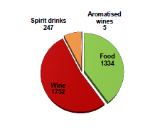
Standardet e cilësisë së BE
Standardet e Cilësisë për Produktet bujqësore
Pijet alkoolike
247
Verëra aromatike
5
Ushqim
1334
Verëra
1752
Burimi DG AGRI, Marsch 2017

Slide 8
Standardet e cilësisë së BE
Standardi Organik: 834/2007
Qëllimi është për të zhvilluar një agro-ekosistem multifunksional prodhues e të shëndetshëm, duke përdorur sa më pak inpute të jashtme.
Mirëqënia e njeriut, kafshëve, mjedisit
Nuk është vetëm një metodë bujqësore, ku nuk përdoren kimikate sintetike
Nuk është vetëm bujqësi, si ajo e praktikuar nga paraardhësit tanë.
Ka një rol multifunksional: mjedisor, ekonomik dhe social.
Kërkon një planifikim afatgjatë të bazuar në njohuri.

Slide 9

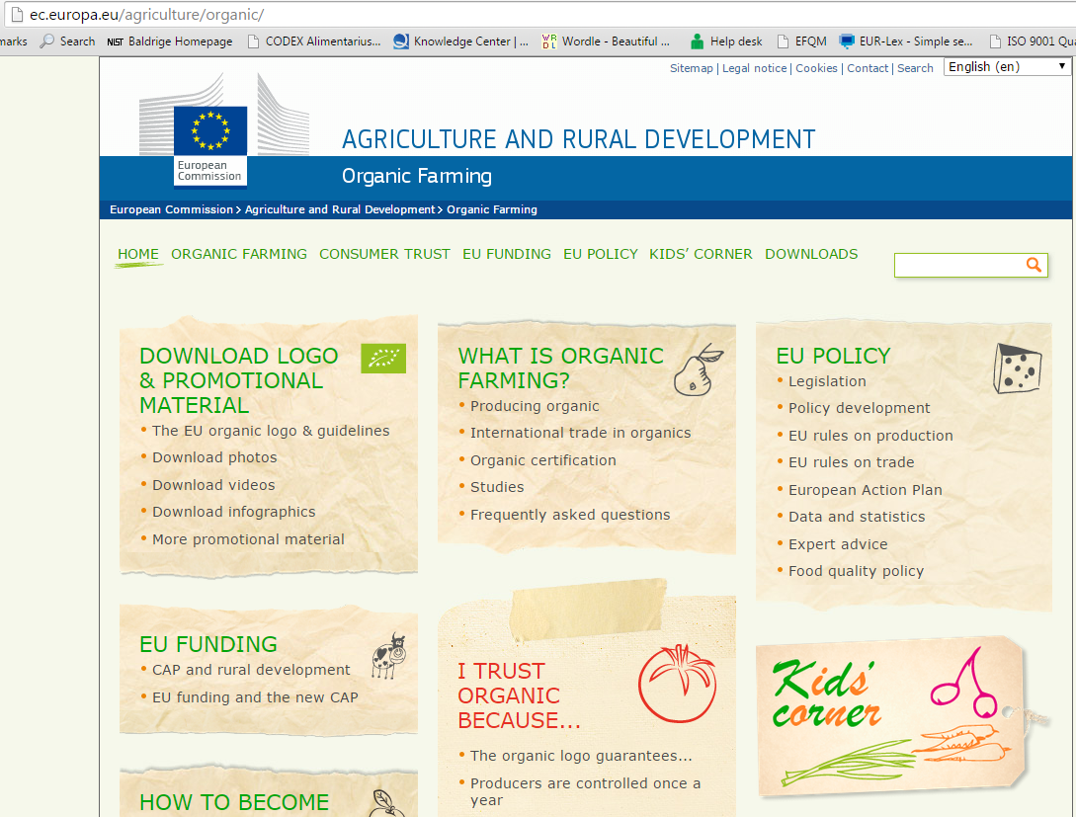
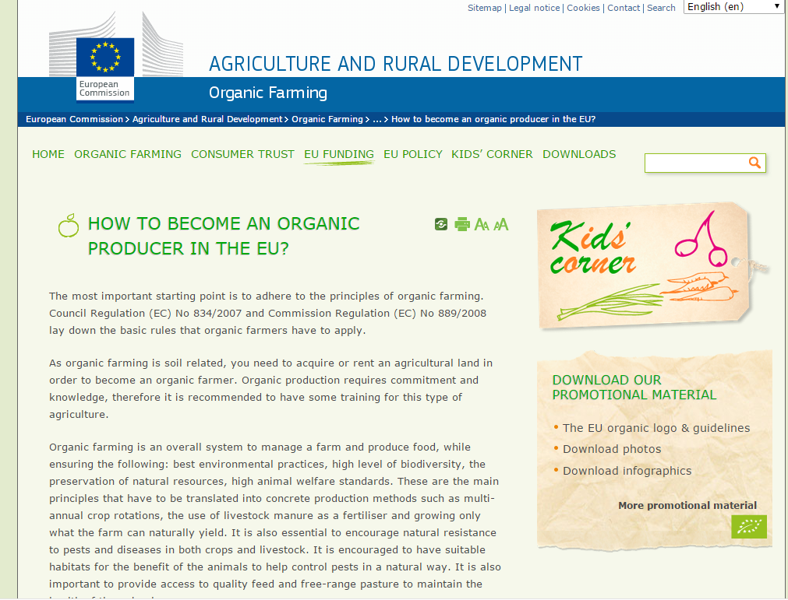
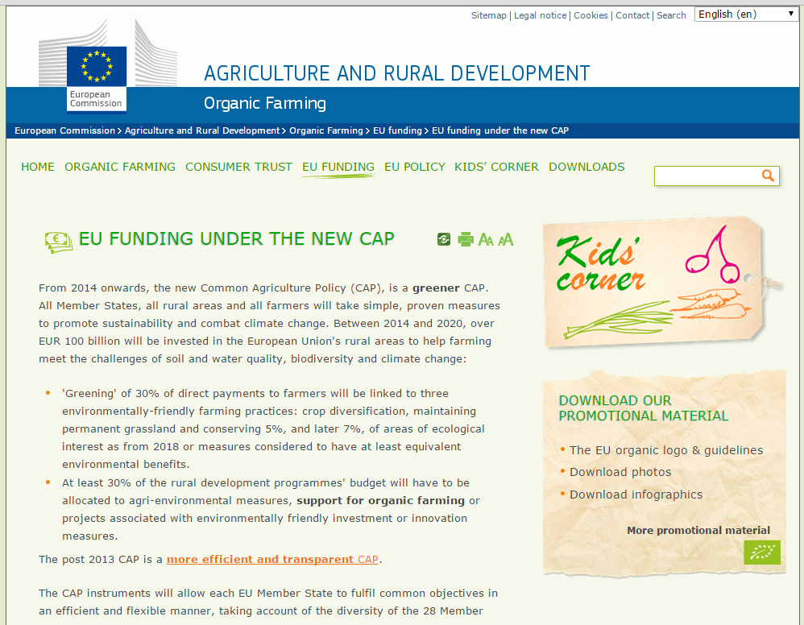
Bujqësia biologjike – Bashkimi Europian

Slide 10
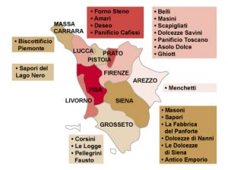

Standardet e cilësisë së BE
Prodhuesit e «Cantuccini Toscani alle Mandorle» (biskota me bajame)
Shoqata «Assocantuccini», e Prodhuesve të Cantuccini Toscani alle Mandorle, krijuar në 11.04.2011
Recetë e dokumentuar që nga shekulli XVI
21 prodhues ëmbëlsirash toskanë
1 standard për lëndën e parë, mënyrën e përpunimit dhe etiketimit

Slide 11
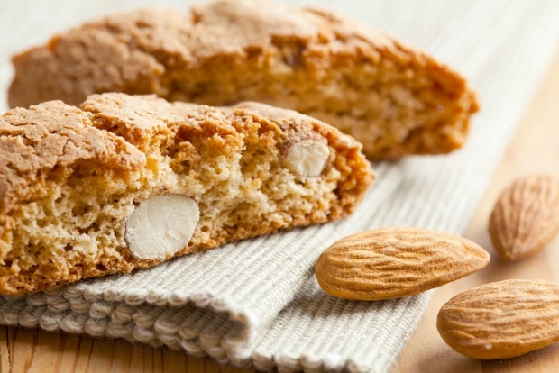
Standardet e cilësisë së BE
Prodhuesit e «Cantuccini Toscani alle Mandorle» (biskota me bajame)
Qarkullimi vjetor = 30 milionë euro
22% konsumohen në Toskanë,
41% në pjesën tjetër të Italisë,
37% jashtë kufijve kombëtarë (Bashkimi Evropian, Shtetet e Bashkuara, Japonia dhe Rusia janë tregjet kryesore të importit)
Burimi http://assocantuccini.org/?lang=en

Slide 12
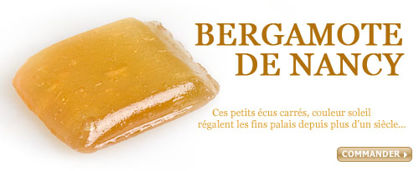
Standardet e cilësisë së BE
2. Bergamote de Nancy (karamele)
Regjistruar në 1996 si Tregues Gjeografik
Recetë e dokumentuar që nga 1857
21 prodhues ëmbëlsirash toskanë
1 standard për lëndën e parë, mënyrën e përpunimit, etiketimit dhe paketimit, si dhe specifikime të shijes
Burimi: http://bergamote-nancy.fr

Slide 13
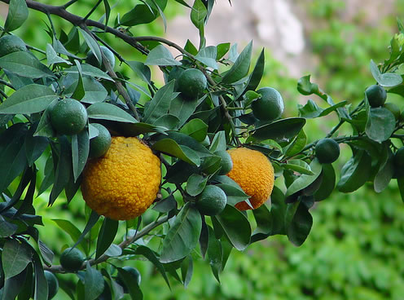
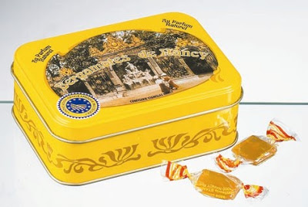
Standardet e cilësisë së BE
2. Bergamote de Nancy (karamele)
Cmimi 100 gr = 4 eur
Në 2010, 4 prodhues kanë tregtuar 33 ton
Burimi: http://agreste.agriculture.gouv.fr

Slide 14

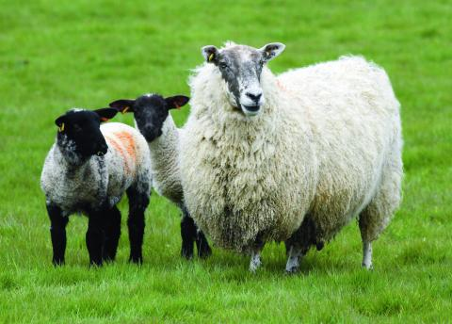
Standardet e cilësisë së BE
3. Scotish Lamb (qengji Skocez)
Regjistruar që në 1996
Standardi përfshin: Prodhimin e gjësë së gjallë, Ushqimin, Transportin, Tregtimin dhe Përpunimin
Parimi i cilësisë: Cilësia nuk mbaron në fermë
Eksport: Belgjikë, Hollandë, Gjermani, Suedi dhe Danimarkë, dhe Hong Kong, SHBA dhe Kanada
Notes:
Perfshin

Slide 15
Standardet e cilësisë së BE
Vlerat e Produkteve Organike dhe të Origjinës
Organik Origjina
Shëndeti
Ekologji
Drejtësia
Kujdesi
Historia / Trashëgimia
Kultura
Njerëzit
Ambienti

Slide 16
Standardet e cilësisë së BE
Arritja e standardeve të cilësisë
Angazhimi i prodhuesit/kompanisë për të vendosur dhe zbatuar një standard
Përdorimi i lëndëve të para, natyrore, me origjinë bimore dhe shtazore, dhe jo kimike, mundësisht rajonale
Përdorimi i sa më pak kimikateve gjatë prodhimit bimor dhe shtazor, si dhe gjatë përpunimit të ushqimit
Rregullat e higjenës, në të gjitha fazat e prodhimit, përpunimit, tregtimit
Gjurmueshmëria në cdo fazë të prodhimit të produktit deri në tregtimin te konsumatori
Kontrollet në cdo fazë prodhimi, përpunimi, tregtimi nga organizma të pavaruar
Notes:
Te perbashketat e realizimit te standardeve

Slide 17
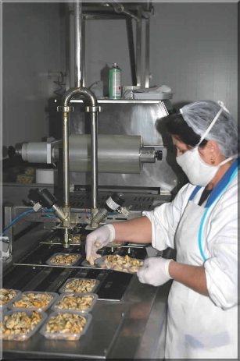
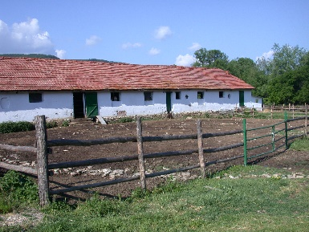
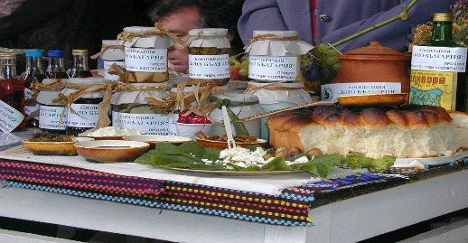
Sistemi i Cilësisë për Ushqimet
Rregullat teknike / Standartet
⬇
Aplikimi i standarteve në njësi
⬇
Inspektimi
⬇
Çertifikimi
⬇
Etiketimi / Marka tregtare
⬇
Tregu / Konsumatori

Slide 18
Standardet e cilësisë së BE
Pse standardet?
Identifikimi dhe diferencimi i produktit nëpërmjet një shenje (marke/logo) dhe kritereve të caktuara që ai përmbush.
Rritja e besueshmërisë prej garancisë që jep përfshirja e një trupe çertifikimi të pavarur nga interesat ekonomike në lojë.
Krijohet vlerë e shtuar në çdo hallkë të filierës.
Niveli i paraqitjes dhe njohjes përmirësohet konsiderueshëm.
Rritet niveli i besimit nga ana e konsumatorit.
Shpesh, përfitohet nga promovimet kolektive.

Slide 19

Faleminderit për vëmendjen
Cilësi dhe Mjedis
Ndihmojnë biznesin të lulëzojë,
Konsumator i kënaqur

